Slide 1
Chương 6
Kỹ năng quản trị

Slide 2

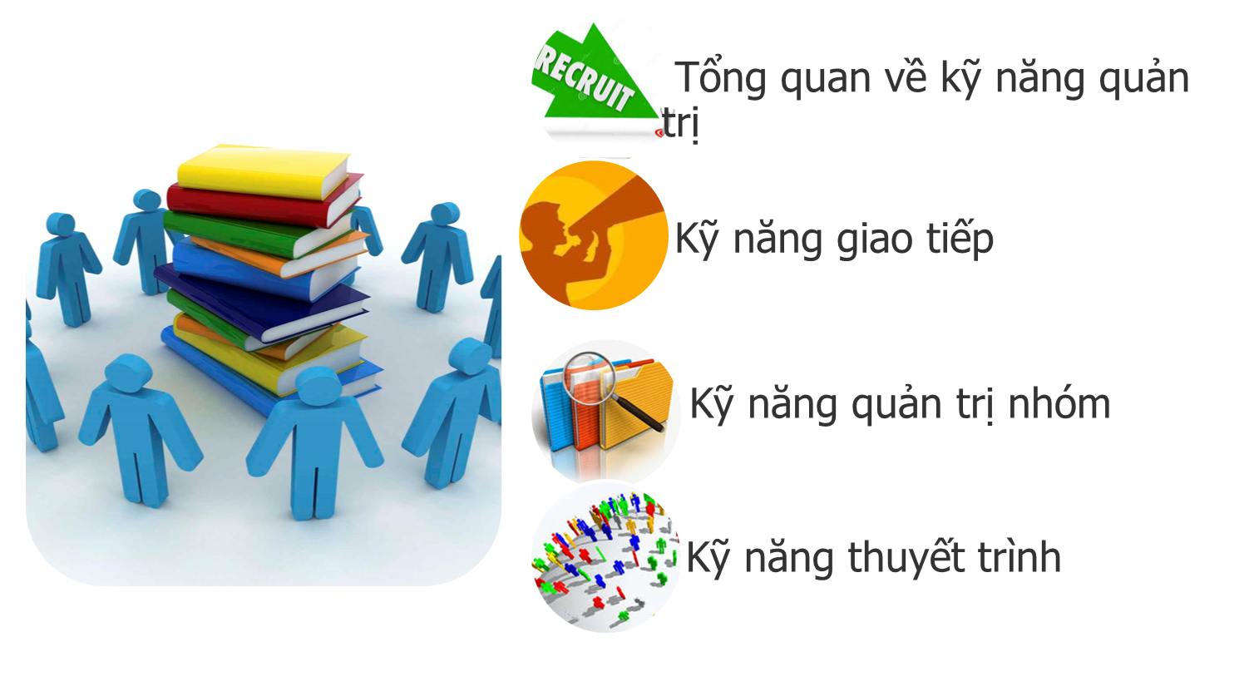
Notes:
Giáo viên trình bày mục tiêu khóa học

Slide 3

Những nội dung cần chú ý
6.1. Tổng quan về kỹ năng quản trị
Vai trò
Một số kỹ năng cơ bản

Slide 4
6.1.1. Vai trò
Khái niệm: Kỹ năng quản trị là khả năng nhận biết và thao tác thuần thục công việc quản trị cụ thể
Cần có những kỹ năng quản trị nào?
Vai trò của kỹ năng quản trị?

Slide 5

Nhà quản trị
Khái niệm: nhà quản trị là những người có quyền và có trách nhiệm điều khiển công việc của người khác họ được bố trí vào những vị trí có tầm quan trọng khác nhau trong tổ chức

Slide 6
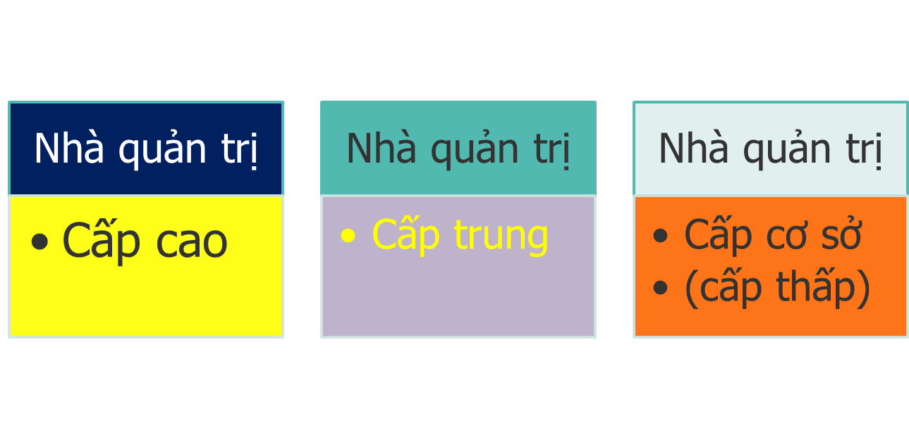
Nhà quản trị
Phân loại nhà quản trị

Slide 7



- Kỹ năng kỹ thuật
- Kỹ năng quan hệ
- Kỹ năng tư duy, ra quyết định
Nhà quản trị
Kỹ
năng
quản
trị

Slide 8

6.1.2. Một số kỹ năng cơ bản
Kỹ năng giao tiếp.
Kỹ năng quản trị nhóm.
Kỹ năng thuyết trình

Slide 9
Những nội dung cần chú ý
6.2. Kỹ năng giao tiếp
Khái niệm
Các nội dung của kỹ năng giao tiếp

Slide 10

6.2.1. Khái niệm
Là tập hợp những qui tắc, nghệ thuật, cách ứng xử, đối đáp được đúc rút qua kinh nghiệm thực tế hằng ngày giúp mọi người giao tiếp hiệu quả thuyết phục hơn khi áp dụng thuần thục kỹ năng giao tiếp.

Slide 11
6.2.2.Yêu cầu của kỹ năng giao tiếp
Giao tiếp phi ngôn ngữ.
Kỹ năng diễn đạt.
Nguyên tắc 3S:
Say what you mean – nói điều bạn nghĩ, sử dụng
ngôn từ, câu chữ đơn giản, rõ ràng, dễ hiểu.
Say what you want – nói điều bạn muốn, đưa ra
yêu cầu/ý kiến/mong muốn của mình một cách rõ
ràng và trực tiếp.
Say what you feel – nói điều bạn cảm nhận.

Slide 12
Yêu cầu của kỹ năng giao tiếp
Kỹ năng lắng nghe
  Tập trung vào người đang nói, hướng người về phía trước thể hiện bạn đang lắng nghe họ. Không nên ngắt lời, đưa ra nhận xét hay bình phẩm khi họ đang nói.
  Khi người nói vừa dứt lời, đừng nên đáp lại ngay. Dừng lại một lúc trước khi nói giúp bạn hiểu người nói ở mức độ cao hơn.
  Đặt câu hỏi.
Kỹ năng tiếp nhận thông tin
Kỹ năng ra quyết định.

Slide 13
Những rào cản trong giao tiếp
Ngoại hình
Ngôn ngữ
Cảm xúc trong khi giao tiếp: quản lý cảm xúc giúp bạn giao tiếp tốt hơn.
Thiếu kiến thức
Thiếu kinh nghiệm

Slide 14
Những nội dung cần chú ý
6.3. Kỹ năng quản trị nhóm
Khái niệm
Các nội dung của kỹ năng nhóm

Slide 15
6.3.1. Khái niệm
Nhóm là một tập hợp những cá nhân có các kỹ năng bổ sung cho nhau và cùng cam kết chịu trách nhiệm thực hiện một mục tiêu chung.
Các giai đoạn phát triển nhóm:
  Tạo dựng
  Công phá/Xung đột
  Ổn định
  Hoàn thiện

Slide 16

Nguyên tắc làm việc nhóm
Tổ chức công việc
Giao tiếp giữa các cá nhân:
  Lắng nghe
  Chất vấn
  Thuyết phục
  Tôn trọng
  Trợ giúp
  Chia sẻ
  Chung sức

Slide 17

CÂU HỎI
Những khó khăn trong việc tổ chức hoạt động nhóm?

Slide 18

THẢO LUẬN
Thuyết trình về ý tưởng kinh doanh nhóm lựa chọn để tạo lập doanh nghiệp

Slide 19
Chương 5
Các hình thức quản trị trong doanh nghiệp

Slide 20
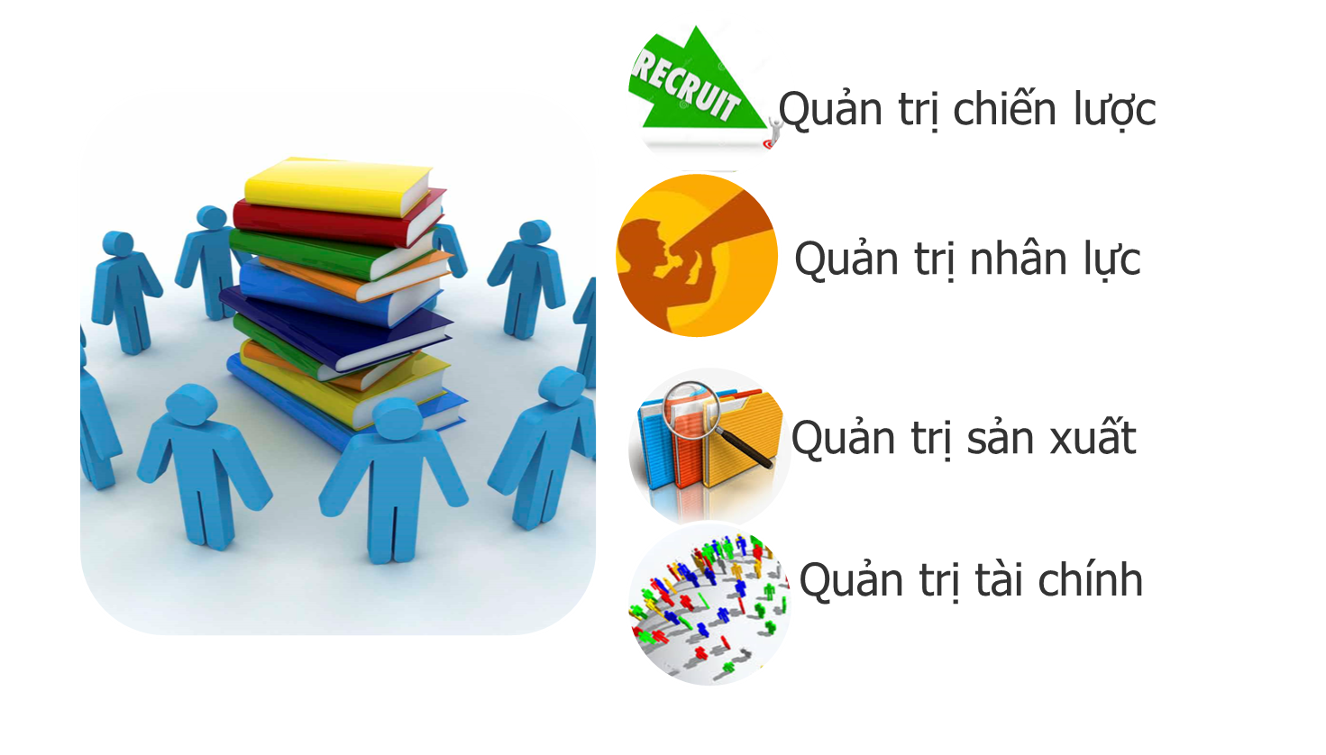

Văn hóa doanh nghiệp
Notes:
Giáo viên trình bày mục tiêu khóa học

Slide 21
Chương 6
Kỹ năng quản trị

Slide 22
Notes:
Giáo viên trình bày mục tiêu khóa học

Slide 23
CÂU HỎI
Các chức năng quản trị?
Các nhân tố ảnh hưởng đến quyết định lựa chọn địa điểm kinh doanh của doanh nghiệp?

Slide 24

Các nhân tố ảnh hưởng đến lựa chọn địa điểm
Khả năng tiếp cận khách hàng (tìm hiểu thị trường)
Môi trường kinh doanh
Các yếu tố đầu vào
Nhân lực
Cơ sở vật chất

